Slide 1
PRESENTATION
OF H.E. Mrs. LOIPA SANCHEZ LORENZO
ECONOMIC FORUM CLUB Bratislava, November 26, 2013

Slide 2
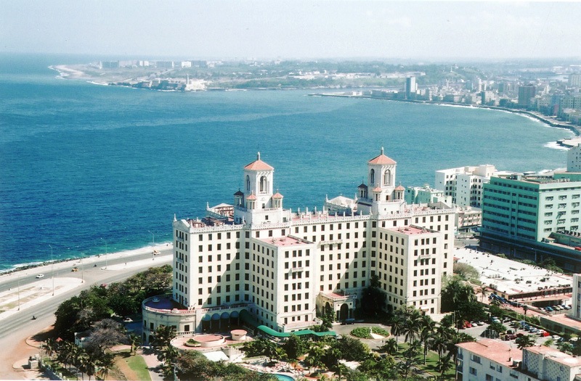
GENERAL INFORMATION
Official name: Republic of Cuba
Capital: Havana (2 106 146 peoples)
Official language: Spanish
National day: January 1st
(Triumph of the Cuban Revolution)
Territory: 110 992 sq km
Population: 11,2 million (49.9% masculine
and 50.1% feminine).
Life expectancy at birth: 78 years.
Health-care: Free, public and universal system
Infant mortality rate: 4.7 per 1000 live birth
Literacy rate: 98 %
Education: Free, public and universal system
Unemployment rate: 1,6%.
Type of State: Presidential. Emphasis in the adoption of decision collectively.
Notes:
Cuba, la mayor de las Antillas, tiene una población de más de 11 millones de habitantes; entre los indicadores de su elevado desarrollo humano y social se encuentra la tasa de desempleo de 1,6%, la esperanza de vida de 78 años y la mortalidad infantil de 4,7 por mil nacidos vivos, indicadores comparables con los de los países desarrollados. Nuestro sistema de educación y salud son públicos y el indicador de alfabetización es del 98%.
La mortalidad infantil se redujo de 4,8 en 2009 a 4,5 en el 2010.
Enseñanza Superior
El país cuenta con 65 Instituciones de Educación Superior y una matrícula de 531 mil estudiantes en 2010. Mientras en 2009 la matrícula fue de 606,9.
87,5 %

Slide 3
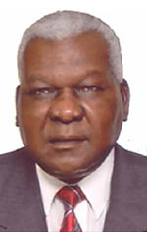
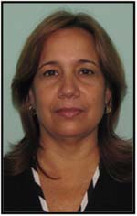
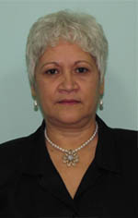
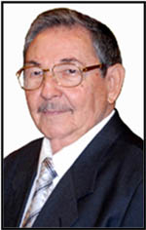
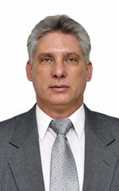
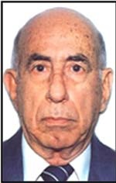
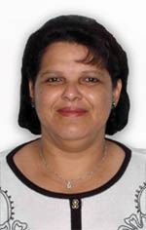
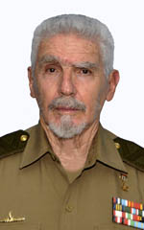
GENERAL INFORMATION: Political Organization
Main Superior Organs:
1) La Asamblea Nacional del Poder Popular (Parliament):
- Main and supreme Organ of the State.
- 609 members elected by free, direct and secret vote.
- Has constituent and legislative authority.
2) El Consejo de Estado (Council of State):
Organ of the Parliament that represent it between sessions,
and implements its agreements and decisions.
- Have the highest representative of the Cuban State.
3) El Consejo de Ministros
(Counsil of Ministries)
4) El Consejo de Defensa Nacional: In exceptional situations, exercises political power and the privileges that correspond to the higher organs of People's Power in time of peace, except the constituent power.

Slide 4
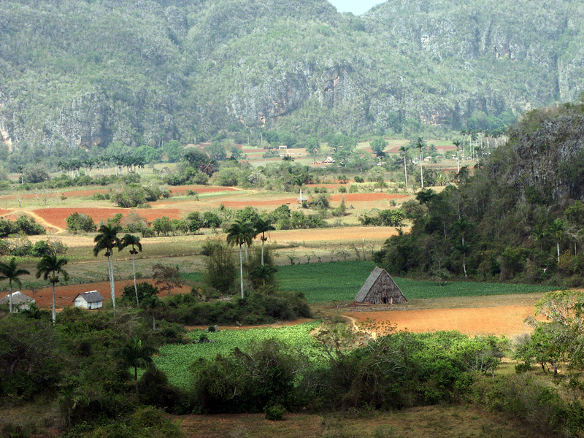
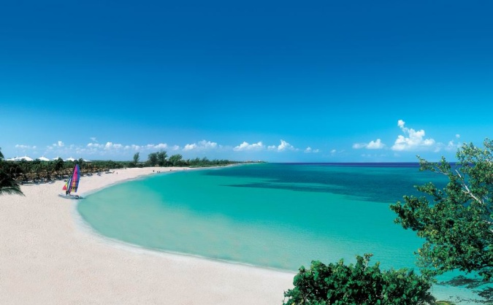
GENERAL INFORMATION:
International Relations.
Cuba have relations with 188 countries (Excluded US and Israel) and have 124 diplomatic Embassy all over the world.
Is an active member of international organizations in the region and in the world. Below to all UN organizations.
Since 2011 Cuba accomplished all the MILLENNIUM DEVELOPMENT GOALS of United Nations.
Is No. 59 in the world among 187 countries in the Human Development Report of UNDP 2013. With a value of Human Development Index (HDI) of 0.780 2012. (increase of 0,004 compared to 2012).
Since 1992 the Organization of the United Nations is approving resolutions demanding to the US to eliminate the blockade (embargo). Vote of 189 countries in favor, 2 against (US and Israel).
In the last 10 years Cuba became the 3 touristic destination in the Caribbean, nevertheless that the principal country of emission of tourism (US) is excluded.
Cuba is in the 9 place between 163 countries that better protect the environment.

Slide 5
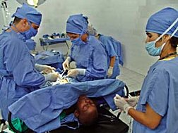
GENERAL INFORMATION:
International cooperation
Since 1961 Cuba send a total of 270 743 Cuban cooperators to 154 countries.
Now more that 41 000 Cuban cooperators work in 97 countries.
37 mil Cuban professionals of health work now in 70 countries.
Thought the “operation Milagros” started on Mars 2009, 1 million 536 775 persons of 35 countries have been operate of the eyes without any payment (free).
The alphabetization Program “Yo, Sí Puedo” (I can do it): It was selected by UNESCO as the best alphabetization program in the world. Now is implemented in 29 countries. More that 3 million 5054 of peoples are alphabetized through it.
Toughen of young people of the Third countries are student in Cuba free of charges.

Slide 6
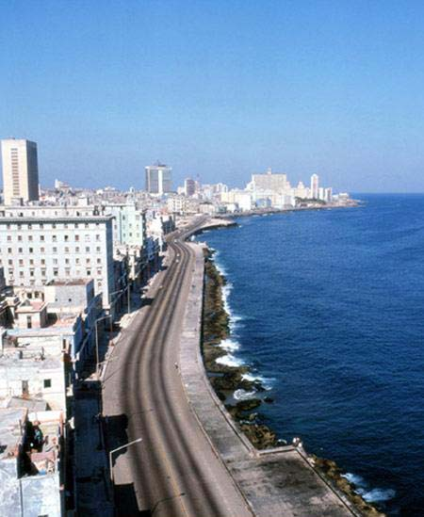
THE ECONOMY:
1902-1962: Cuban Economy was controlled by the US companies.
1959 Cuban Revolution.
1962: The US imposed the economic, financial and commercial blocqade to Cuba.
1962-1989: Cuba concentrated its trade with the socialists countries.
85 % of trade were within the COMECOM.
Disappeared socialism in Europe
1989-1994 : The GDP fall down in 35%.
1992-1995: Special Period in Cuba.
1995-2009: Recovered period.
2010-2013: Transformation of Economy
Growing period

Slide 7
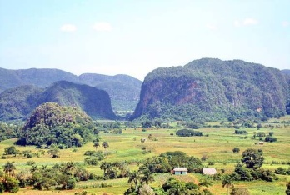
THE ECONOMY NOW:
* In process of transformation
* Keeps its vitality
* The rate of growing is between 2,8 to 3,0%.
1)Objectives of the Process of transformation:
- Develop the productive forces
- Make its management more efficient.
2) The model:
Reaffirm the socialism and the planification of the economic as tools for the development.
Enlarged the role of other not governmental forms to manager the property (cooperatives and private).
Recognize and promote the foreign direct investment in the country as supplement to national efforts for economic and technological development in priority sectors and regions and to help in the process of adjustment to the changing conditions of business environment & specific national needs.

Slide 8
Measures taked toward to the Actualization the Model of Cuban Economy
2008:
Usufruct of land: Give land for 10 years to the natural people and for 25 years to the judicial entities. Result: Given 1,5 million hectares of unless land to 172.000 persons.
Cooperatives and enterprises of agriculture can sings contracts with touristic center and hotels.
2010:
Was approved 300 reforms in the Economy: Including among other private sector expansion, the state personnel cuts, substantial changes in the agricultural sector and the expansion of the cooperative sector.
2011:
-Reduction of more than one million state jobs, the elimination of subsidies and grant greater autonomy to state enterprises.
-Decree-Low 289: Increase the finance loans to the population.
State farms and cooperatives can sign contracts with the resorts or hotels, but not private producers, beneficial owners and small farmers.
- Railroad development program,
Authorized the purchase and sale of homes and motor vehicles,
Entry into force the direct sale of agricultural producers and tourism entities giving land in usufruct.
Creation of 126 agricultural cooperatives and Senior Business Development Organizations, which energize economic activity in the production of goods and services.

Slide 9
Measures take toward to the Actualization the Model of Cuban Economy
2012:
Restructuring of central government agencies in order to devise a more rational organizational.
Changes in banking policy to facilitate access to credit to natural figures,
Imposed the tax system toward to have better distribution of wealth generated by the country.
- Differentiates the roles of government and business: Merger of ministries and creation of independent companies in key sectors of the economy such as biotechnology or sugar.
Decree 300: Enlargement of the plots given extension (maximum of 67.10 hectares) or the possibility of building homes in these areas.
Transformations in the territories of Artemis and Mayabeque targeting seeking ways to better delineatie the powers and relations between the People's Power and the state administration.
2013:
Authorized to the beneficial owners and private farmers to sell directly to hotels and resorts.
- Created the first import and export cooperative.
Grant greater autonomy and financial capabilities to a group of state-owned enterprises (SOEs 3.700).
According to the latest official data, in September 2013 a total of 436,342 Cubans exercised self-employment.

Slide 10
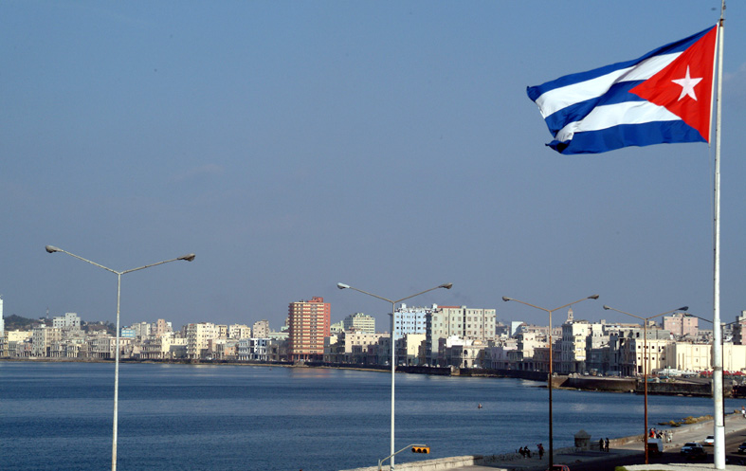
Main problems of Cuban Economy 2010-2013:
Influence of the international economic crisis.
The limitations imposed by the economic, commercial and financial blockade (embargo) impose by the United State. (Total cost to Cuba:
1 157 327 000 000 USD).
Internal deficiencies that hamper the development of the productive forces as indiscipline and illegalities as well as failure of the construction and assembly plan for investments.
Increase in prices of food and raw materials in the international market, that affected the dynamics of the Cuban economy.
Importation of most of the food consumed in the country.
About 70% of the food consumed. Must pay each year
between 1,500 and 2,000 million USD for that concept.
- Persistency of the inability to export.

Slide 11
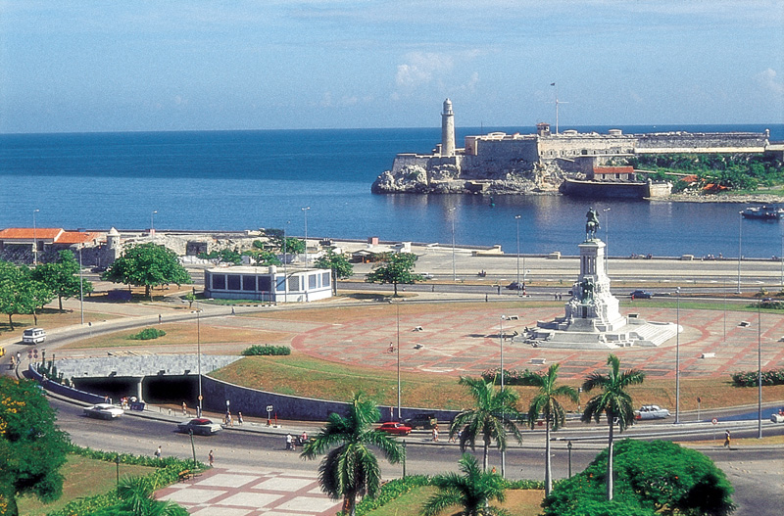
MAIN ACHIEVEMENTS 2010-2013
Increase of Economy
(GDP growth) 2,7% in 2011
3,0% in 2012
Mainly in sectors as agriculture, manufactory
industry, sugar production, constructions and
investments in the productive areas, productivity of work and mercantile circulation.
Reduced the external imbalance
- Increase foreign exchange earnings. Explicit support for the export
- Reduce expenses in foreign currencies (efficient import substitution)
Recover external payments capacity
Recover productive capacity and improve efficiently
- Development of agriculture - Industry-Resizing - Reducing the unnecessary use

Slide 12
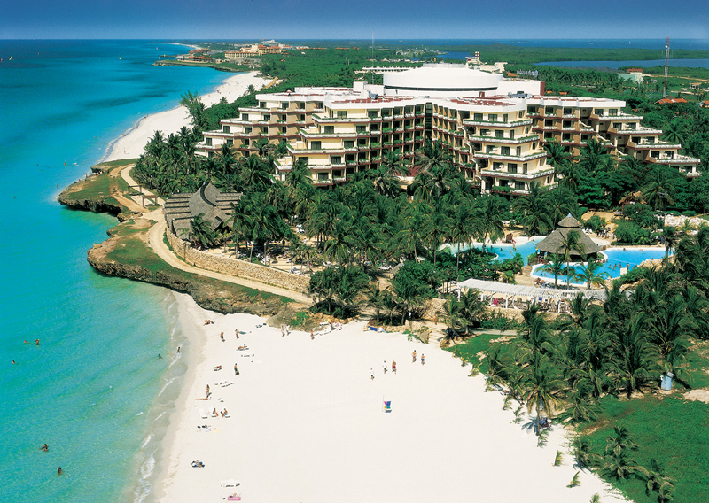
MAIN ACHIEVEMENTS IN 2010-2013
Trade of goods and services
- Deficit in the trade balance of goods and services
- Increase export products (by 41,5% )
importations (by 3,9%)
Exports of services continued leading Cuban exports
Mining industry continues developing
Biotechnological industry increased
Tourism grew by 8,2% on visitors
and 5,5 % in incomes (2.500 millions USD).
Total of visitors: 2.7 millions of tourists in 2011
2.9 millions of tourists in 2012
Main countries: Canadá and the EU countries
(England, Germany, Spain, Italy, France, Pays Bas).
Others: Mexico, Argentina, Russia, Venezuela, Colombia,
Chile, Peru, China, Brazil, and Panamá.
Notes:
La Revolución Energética continuó avanzando con la instalación de mayor cantidad de grupos electrógenos de fuel oil, la eliminación del 90% de las zonas de bajo voltaje. Programa de ahorro energético, está dando sus resultados.
La Biotecnología aportó nuevos resultados estimulantes al aumentar sus exportaciones en _____ y abrirse paso en el sofisticado mercado mundial de la Biotecnología, exporta a más de ____ países, obtiene ingresos para la reproducción y expansión del sistema, y establece el prestigio de la ciencia cubana con fábricas de propiedad mixta en China e India.
Transformaciones en la economía: La entrega de tierras ociosas en usufructo a personas naturales o jurídicas que las soliciten, urgencia de aprovechar en la forma mas intensiva posible los terrenos existentes en los alrededores de casi todos los pueblos y ciudades (programa agricultura suburbana)
conexión aérea directa con 39 ciudades del mundo a través de 94 líneas aéreas regulares y charters y 10 aeropuertos internacionales asociados a polos turísticos, en que descansa la gestión del turismo.
El turismo creció un 2.9 % en visitantes y un 5.5 % en los ingresos respecto al 2009.
Principales emisores U
De ello: Canadá 914 884 941 097 102,9
Inglaterra 172 318 174 226 101,1
España 129 224 104 549 80,9
Italia 118 347 115 483 97,6
Alemania 93 437 94 161 100,8
Francia 83 478 80 968 97,0
Ingresos brutos MMCUC 2 106,0 2 221,4 105,5

Slide 13
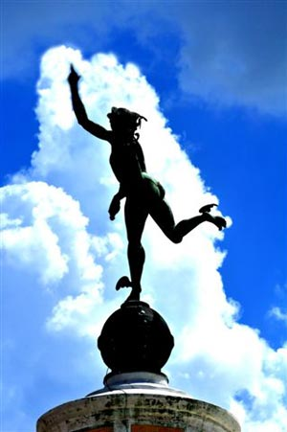
Foreign Trade in Cuba
Cuba trades with over 3000 foreign companies.
-673 established a Branch of Foreign Corporation
-59 have Contracts for Corporations Agent
80% of good produced in Cuba are from joint ventures enterprises.
365 cuban companies are authorized to do foreign trade.
Structure of Foreign Trade:
-70% of export are services:
Professional services
Tourism
Telecommunications
-30% of export are goods.
Notes:
La economía cubana es abierta, con alta dependencia del comercio exterior.
Cuba comercia con más de 3 000 compañías extranjeras y 170 países.
673 Sucursales extranjeras establecidas en Cuba
59 representadas a través de Agencias de representaciones.

Slide 14
Foreign Trade by Geographic Areas
MAIN PARTNERS 2010
Venezuela
China
Canada
Spain
Brazil
Pays Bas
México
Germany
Italy
France
Rusia
Europe 24%
America 52%
Middle East and Asia 20%
Africa 4%

Slide 15
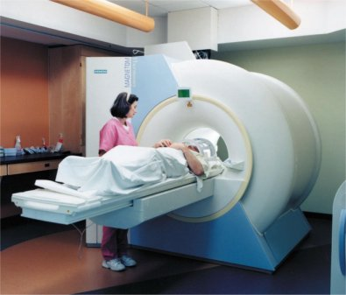
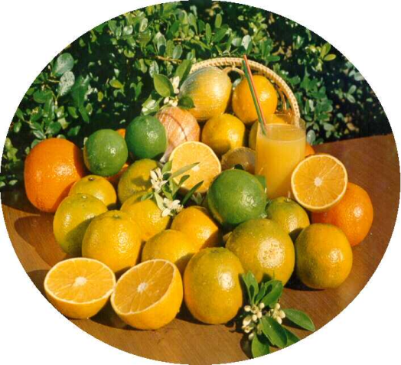
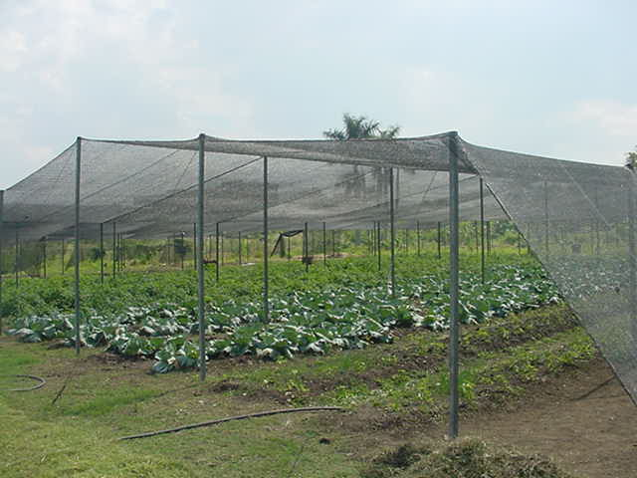
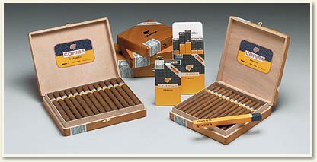
Cuban Exports
Services Sector
Medical, Education, Sport and Cultural Services.
Tourism
ITC (Informatics & telecommunications).
Agricultural Sector
Bio-pesticides and biological control agents
Veterinary medicines and supplies;
Natural food supplements and cosmetics
from spiruline;
Cigars and articles for smokers;
Ron and Alcohols
Fresh and processed citrus.
Rel_director:
La oferta exportable cubana está presente en diversos sectores, como son el agrario, donde se destacan los bioplagicidas para el control de vectores, los productos farmacéuticos de uso veterinario, el tabaco en rama y artículos para fumadores, entre otros
Notes:
La oferta exportable cubana está presente en diversos sectores, como son el agrario, donde se destacan los bioplagicidas para el control de vectores, los productos farmacéuticos de uso veterinario, el tabaco en rama y artículos para fumadores, entre otros

Slide 16
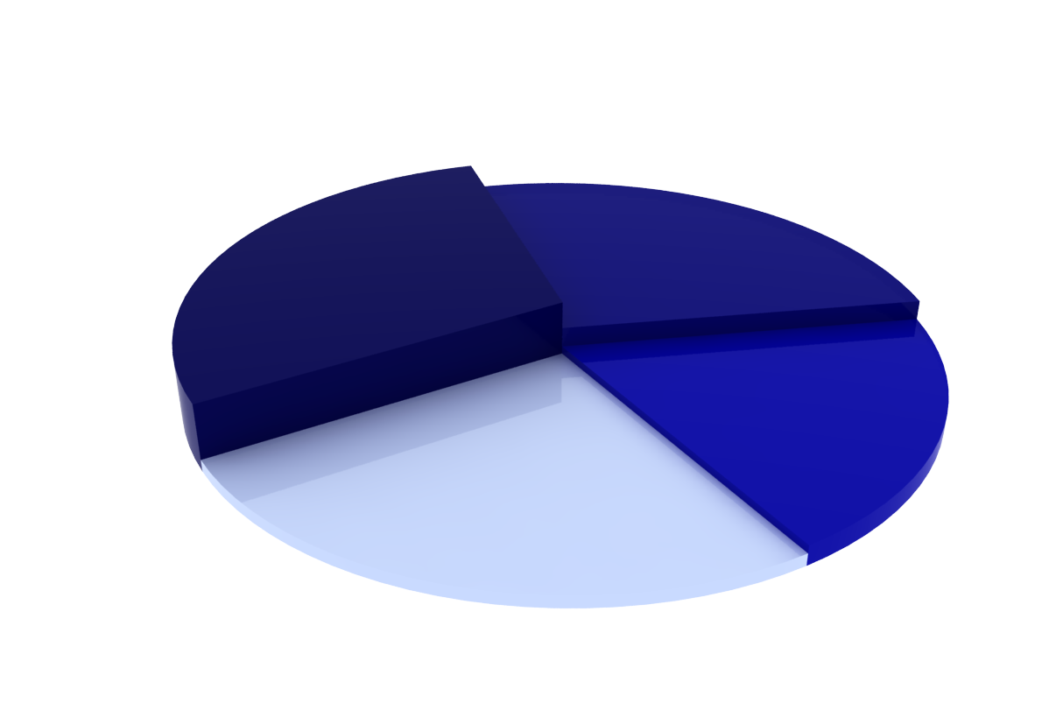
Cuban imports
76%
Equipments and machinery 15%
Oil and oil products 30%
Food products 20%
Other products 35%

Slide 17
Businesses by sectors
Agrifood 16%
Oil 10%
Shipping
14%
Construction
5%
Health and
Biotechnology
5%
Tourism 66%
Other 4%

Slide 18
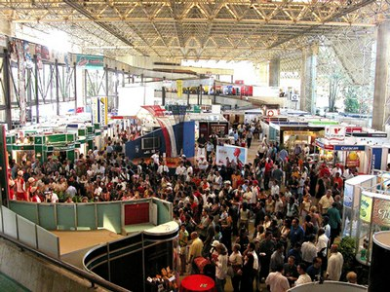
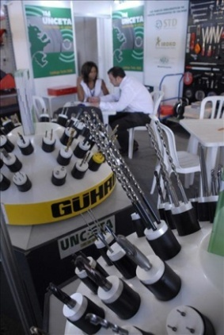
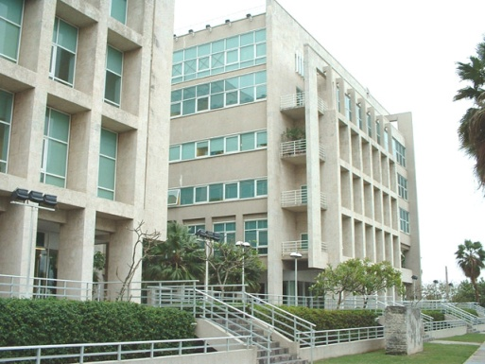
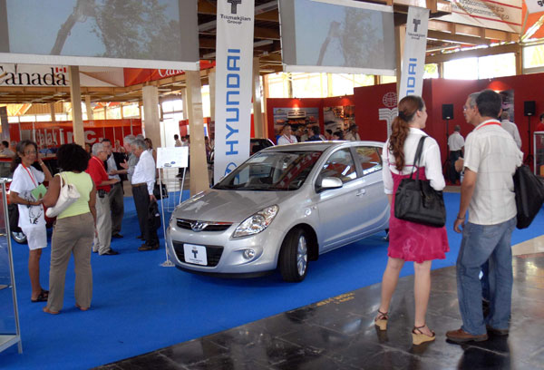
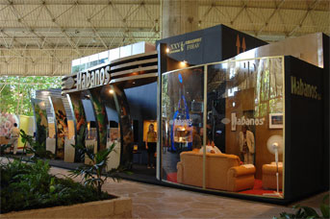
The main space to promote Cuban products: Havana International Fair (FIHAV)
XXXI FIHAV 2013: October 31st. – November 9, 2013
Participated 1 400 entrepreneurs of 64 countries
Notes:
La 31 edición de la Feria Internacional de la Habana con un record de participación, a partir de la a presencia de 1.400 empresas (más de 900 empresas extranjeras de 64 países y más de 400 empresas cubanas), la mayor concurrencia registrada en los últimos 11 años. Un total de 18.000 metros cuadrados de área expositiva han sido contratados en la Feria, cifra que supera a la muestra del año pasado en más de 3.000 metros cuadrados.

Slide 19
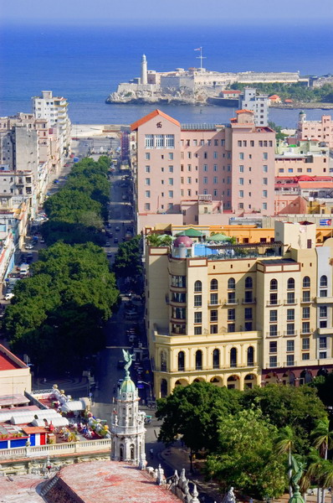
Cuba-Slovaquia
Actual situation

Slide 20
Trade
 | 2007 | 2008 | 2009 | 2010 | I-X/2011 | Indice X/2011 – X/2010 (%)
Import. | 0,8 | 1,3 | 1,0 | 1,1 | 1,0 | 119,5
Export. | 19,4 | 5,5 | 7,4 | 10,6 | 11,4 | 121,0
Volumen | 20,2 | 6,8 | 8,4 | 11,7 | 12,4 | 120,9
Balanza | 18,6 | 4,2 | 6,4 | 9,5 | 10,4 | 121,2
Cuba exported mainly Cigars and snuff products, Alcoholic beverages and ethyl, Drugs, Fruit juices, Rubber or plastic footwear, Crude oils and bitumen based products, Automobiles, citrus, Fruits, nuts, Cookware, Manual tools and mechanical, Inorganic and organic acids.
Cuba imported mainly equipment and spere parts for the energetic industry, (Liquid Pumps, Boilers, transformers) Printed, Data processing equipment, Taps, valves, refractories, Burners, Wires, Electrical Cables, Iron and steel pipes, Electric distribution panels, Apparatus and instruments for measurement and control, Centrifugal filtration, building mounted, plastic tubes.
Notes:
Sector de la cultura. Ofrece grupos musicales, artesanías y artes plásticas en diferentes soportes, servicios profesionales y la reproducción de obras de arte de destacados artistas cubanos

Slide 21
Investment & economic cooperation
7 Slovak enterprises has regular business with Cuba and participates in the investments.
Bez Transformatory
Ses Tlmache
BTG
PPA
Kerametales
Glass Bratislava
ENERGOCONTROL Kosice
Others started recent business: Techniserv, Martin…
More than 10 companies are in process to explore business possibilities.
Notes:
Sector de la cultura. Ofrece grupos musicales, artesanías y artes plásticas en diferentes soportes, servicios profesionales y la reproducción de obras de arte de destacados artistas cubanos

Slide 22
Last actions:
2012:
An official delegation lead by the State Secretary of Economy Mr. Pavol Pavlis and The State Secretary of Finance Mr Vazil Hudak visited Cuba. Was signed 3 agreements:
Between Ministry of Economy of SR and Ministry of Trade, Foreign Investment and
Cooperation of Cuba.
Between the Chamber of Commerce of both countries.
Between the Institutions of Metrology and Standardization.
8 Slovak enterprises participated in the stand of Slovakia in FIHAV 2012.
2013:
An official delegation lead by the State Secretary of Ministry of Foreign and European Affairs Mr. Peter Burian, visited Cuba. Was signed 2 agreements:
- Between Ministries of Foreign Affairs (open a political dialogue).
- Agreement in the area of Culture (between Ministries of Cultures).
-10 Slovak companies participated in the stand of Slovakia in FIHAV 2013.
- Ses Tlmache gained the tender to renovate the block 3 of the Cuban Thermoelectric of Santa Cruz del Norte.
Notes:
Sector de la cultura. Ofrece grupos musicales, artesanías y artes plásticas en diferentes soportes, servicios profesionales y la reproducción de obras de arte de destacados artistas cubanos

Slide 23
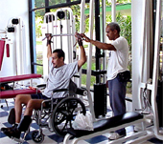
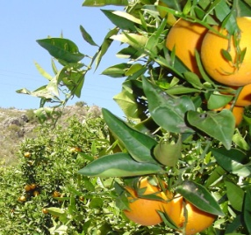
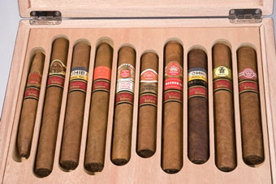
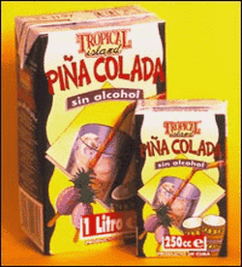
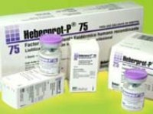
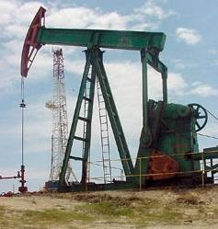
Investment and Trade of goods and services oportunities of Slovakia
Investment
Import
Export
Spare parts for energy and steel industry.
Information Technologies (ITCs).
Tourism.
Agrifood products.
Material of construction.
Mining.
Tourism
Mining
Oil
Renewable energy
Packaging
New ITC (Information Technologies (ITCs)
Medical Services
Agrifood products
Cultural products
Biotechnology, medical equipment and pharmaceutical products
Information Technologies (ITCs)
Notes:
(diapo “sola” y luego desglosar)
Sectores de interés para el desarrollo de nuevos negocios

Slide 24
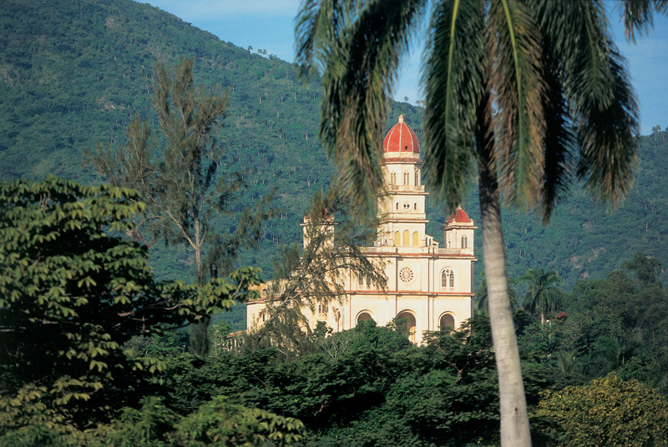
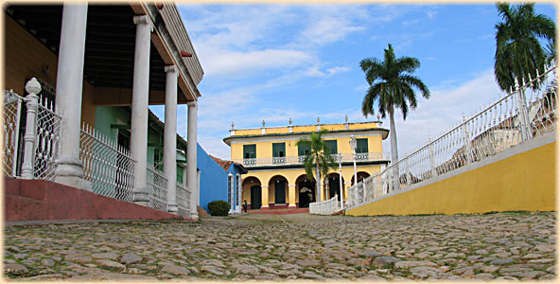
Cuba attractive for FDI
Guarantees
No withholding tax on dividend and profit repatriations
Tax Obligations
Profit Tax 30.0%
Payroll and Social Security Charge 25.0%
Incentives
Considered on a case by case basis
Comparative strengths
Highly skilled labor
Existing infrastructure
Geographic location
Notes:
Como garantía la ley de inversiones cubana permite la repatriación libre de los dividendos libres de impuestos
Los impuesto son solo los referidos a la fuerza de trabajo y a las utilidades; los incentivos se evalúan caso a caso, mientras que las ventajas comparativas son las referidas a la alta calificación técnica y profesional de los recursos humanos, la infraestructura existente y la envidiable ubicación geográfica de la Isla
Garantías:
Repatriación de dividendos libres de impuestos
Obligación de impuestos:
30% sobre utilidades
25% sobre salario y seguridad social
Otros incentivos:
Además de los considerados en la ley 77,
se evalúan otros incentivos fiscales, caso a
caso en función del proyecto
24

Slide 25
Foreign Direct Investment
Priority Sectors
Tourism
Oil
Mining
Energy
Packaging
Modalities in Cuba
Agreement5290
LAW 77
Joint venture
International Economic
Association Contract
Totally foreign capital company
Cooperated Production Contract (Goods and Services)
Management Contract (Products
and Services)
Hotel Management Contract

Slide 26
Cuba attractive to trade
Exist mutual knowledge since the times of socialism.
Cuba has experience in the trade with Slovakia.
Several Slovak companies make business with Cuba and has positives results in trade.
Cuba is a bridge to Slovakia to Latin America market. Some Slovak enterprises entry to other Latin-American market through Cuba Ex. To Venezuela, Colombia, Ecuador, Dominica Republic.
The new possibilities of the Special Zone of Mariel.
Exist great potential to develop cooperation in tourism, training and education, as well as medical and cultural cooperation.
Cuba has the same system of Metrology and Standardization to Slovakia. (the island below to the Regional Metrological Organization COOMECON).

Slide 27
Conclusion
Time of opportunity to promote relations and cooperation between Cuba and Slovakia.
Both countries will take advantage of opportunities to enhance cooperation, exploit strengths and potential of the two sides, meeting the interests of two countries.
Exist friendly relations and cooperation on the bases of mutual respect.

Slide 28
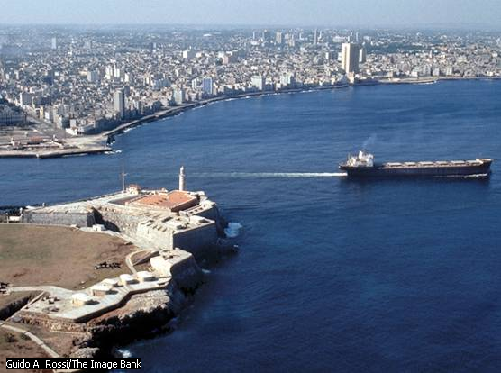
CUBA
Thank You –Dakujem

Slide 30
FACULTADES ORGANOS
La Asamblea Nacional del Poder Popular es el único órgano con potestad constituyente y legislativa en la República de Estado;
Postestades:
a) acordar reformas de la Constitución conforme a lo establecido en el artículo 137;
b) aprobar, modificar o derogar las leyes y someterlas previamente a la consulta popular cuando lo estime procedente en atención a la índole de la legislación de que se trate;
c) decidir acerca de la constitucionalidad de las leyes, decretos-leyes, decretos y demás disposiciones generales; ch) revocar en todo o en parte los decretos-leyes que haya dictado el Consejo de Estado;
d) discutir y aprobar los planes nacionales de desarrollo económico y social;
e) discutir y aprobar el presupuesto del Estado;
f) aprobar los principios del sistema de planificación y de dirección de la economía nacional;
g) acordar el sistema monetario y crediticio;
h) aprobar los lineamientos generales de la política exterior e interior;
i) declarar el estado de guerra en caso de agresión militar y aprobar los tratados de paz;
j) establecer y modificar la división político-administrativa del país conforme a lo establecido en el artículo 102;
k) elegir al Presidente, al Vicepresidente y al Secretario de la Asamblea Nacional;
l) elegir al Presidente, al Primer Vicepresidente, a los Vicepresidentes, al Secretario y a los demás miembros del Consejo de Estado.

Slide 31
FACULTADES ORGANOS
ll) designar, a propuesta del Presidente del Consejo de Estado, al Primer Vicepresidente, a los Vicepresidentes y demás miembros del Consejo de Ministros;
m) elegir al Presidente, a los Vicepresidentes y a los demás Jueces del Tribunal Supremo Popular;
n) elegir al Fiscal General y a los Vicefiscales generales de la República;
ñ) nombrar Comisiones permanentes y temporales;
o) revocar la elección o designación de las personas elegidas o designadas por ella;
p) ejercer la más alta fiscalización sobre los órganos del Estado y del Gobierno;
q) conocer, evaluar y adoptar las decisiones pertinentes sobre los informes de rendición de cuenta que le presenten el Consejo de Estado, el Consejo de Ministros, el Tribunal Supremo Popular, la Fiscalía General de la República y las Asambleas Provinciales del Poder Popular;
r) revocar los decretos-leyes del Consejo de Estado y los decretos o disposiciones del Consejo de Ministros que contradigan la Constitución o las leyes;
s) revocar o modificar los acuerdos o disposiciones de los órganos locales del Poder Popular que violen la Constitución, las leyes, los decretos-leyes, decretos y demás disposiciones dictadas por un órgano de superior jerarquía a los mismos; o los que afecten los intereses de otras localidades o los generales del país;
t) conceder amnistías;
u) disponer la convocatoria de referendos en los casos previstos en la Constitución y en otros que la propia Asamblea considere procedente;
v) acordar su reglamento; w) las demás que le confiere esta

Slide 32
FACULTADES ORGANOS
Consejo de Estado: Total: 35 (7 mujeres).
. El Consejo de Estado es el órgano de la Asamblea Nacional del Poder Popular que la representa entre uno y otro período de sesiones, ejecuta los acuerdos de ésta y cumple las demás funciones que la Constitución le atribuye.
Tiene carácter colegiado y, a los fines nacionales e internacionales, ostenta la suprema representación del Estado cubano.
Son atribuciones del Consejo de Estado:
a) disponer la celebración de sesiones extraordinarias de la Asamblea Nacional del Poder Popular;
b) acordar la fecha de las elecciones para la renovación periódica de la Asamblea Nacional del Poder Popular;
c) dictar decretos-leyes, entre uno y otro período de sesiones de la Asamblea Nacional del Poder Popular;
ch) dar a las leyes vigentes, en caso necesario, una interpretación general y obligatoria;
d) ejercer la iniciativa legislativa;
e) disponer lo pertinente para realizar los referendos que acuerde la Asamblea Nacional del Poder Popular;
f) decretar la movilización general cuando la defensa del país lo exija y asumir las facultades.
Consejo de Ministros: Total: 31 (13 mujeres)

Slide 33
FACULTADES ORGANOS
Consejo de Defensa Nacional : - Constitución de la República de Cuba: artículo 101
- Ley No. 75 de la Defensa Nacional
Atribuciones y funciones
El Consejo de Defensa Nacional, durante las situaciones excepcionales, ejerce el poder político y las atribuciones que corresponden a los órganos superiores del Poder Popular en tiempo de paz, excepto la potestad constituyente.
Dirige el trabajo político, ideológico y del Partido, la preparación de la defensa nacional, la lucha armada, la seguridad y el orden interior, la actividad de relaciones exteriores, la actividad económico-social, la actividad de informática y las comunicaciones, la actividad jurídica y la defensa civil.
Adopta disposiciones de carácter general y obligatorio cumplimiento para todos, así como regula, de manera diferente y ajustada a las circunstancias y al territorio donde dichas situaciones estén vigentes, el ejercicio de los derechos y el cumplimiento de los deberes fundamentales, reconocidos en la Constitución de la República y plasmados en las correspondientes leyes y otras disposiciones complementarias que a continuación se enuncian: el derecho al trabajo, la libertad de palabra y prensa, los derechos de reunión, manifestación y asociación, la inviolabilidad del domicilio, la inviolabilidad de la correspondencia y el régimen de detención de las personas.
Aplica, según lo establecido en la Ley de la Defensa Nacional, la legislación especial establecida para las situaciones excepcionales y controla su cumplimiento por parte de los órganos y organismos estatales, las entidades económicas, instituciones sociales y los ciudadanos.
Autoriza a los jefes de los ejércitos u otros designados por el propio Consejo, a representar al Consejo de Defensa Nacional, durante las situaciones excepcionales, en cualquier parte del territorio, cuando ello sea necesario, estableciendo las atribuciones que desempeñarán.
Determina la organización y atribuciones de los consejos de defensa provincial, municipal y de zona. Designa o sustituye a los presidentes y demás miembros de los consejos de defensa provinciales y del municipio especial de Isla de la Juventud, así como a los jefes de los órganos de trabajo del Consejo de Defensa Nacional y a los de los grupos que integran estos órganos.
Controla el cumplimiento de las atribuciones de los consejos de defensa provinciales y del municipio especial de Isla de la Juventud. Acepta o no las renuncias de los miembros del Consejo de Defensa Nacional, de los jefes de sus órganos de trabajo y de los grupos que lo integran, y la del Presidente y miembros de los consejos de defensa provinciales y del municipio especial de Isla de la Juventud, durante las situaciones excepcionales.
Decide quienes cubrirán las plazas de miembros del Consejo de Defensa Nacional, que queden vacantes durante las situaciones excepcionales; e informa al Consejo de Estado la desaparición de las causas que dieron origen al estado de guerra, la guerra o la movilización general, al efecto de que se considere su terminación o convoque a la Asamblea Nacional del Poder Popular para que decida al efecto; así como cualquier otra medida que se considere necesaria.

Slide 34
PRINCIPIOS QUE RIGEN EL ESTADO CUBANO
Existencia de un solo poder: el poder del pueblo.
Existencia de un solo Partido.
Un sistema de órganos del Poder Popular.
Todos los órganos representativos del poder del Estado son electivos y renovables.
Las masas populares controlan la actividad de los órganos estatales, de los Diputados, de los Delegados y de los funcionarios.
Los elegidos tienen el deber de rendir cuenta de su actuación y pueden ser revocados de sus cargos en cualquier momento del mandato.
Las disposiciones de los órganos estatales superiores son de obligatorio cumplimiento para los inferiores.
Los órganos estatales inferiores responden ante los superiores y le rinden cuenta de su gestión.
La libertad de discusión, el ejercicio de la crítica y la autocrítica y la subordinación de la minoría a la mayoría rige en todos los órganos estatales colegiados.
Incorpora, como elemento principal, las formas de democracia directa al carácter inevitablemente representativo que debe tener la institucionalización de una democracia moderna.
Garantiza que el contenido democrático de la sociedad cubana no se agote en el sistema del Poder Popular y en el ejercicio electoral, fomentando una cultura participativa que incluye las funciones de las organizaciones de masas y sociales (ONGs) que constituyen la sociedad civil.
Garantiza la más alta forma de pluralidad de opiniones, criterios y acciones en el seno de la sociedad cubana.

Slide 35
Sistema electoral:
La Asamblea Nacional se compone de Diputados elegidos por el voto libre, directo y secreto de los electores.
Los Diputados se eligen en Distritos electorales, en proporción de uno por cada 20 000 habitantes o fracción mayor de 10 000. Cada Municipio, independientemente del número de sus habitantes elige, por lo menos, dos Diputados. Los candidatos a Diputados son nominados por los Delegados a las Asambleas Municipales del Poder Popular. Hasta el 50% de los Diputados deben ser Delegados de Asambleas Municipales al Poder Popular.
La Asamblea Nacional es elegida por un término de cinco años.

